Slide 1
python_calss6

Slide 2
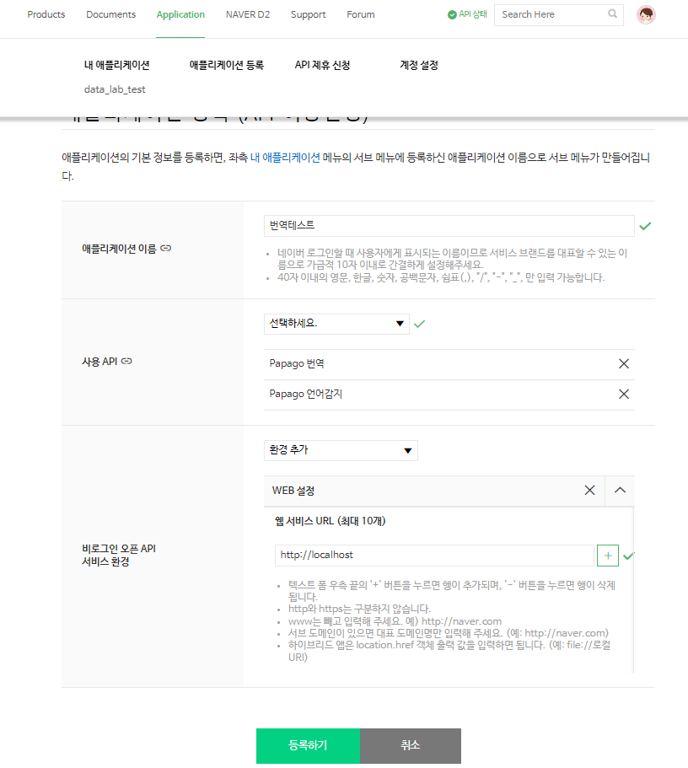
API 사용하기
1
2
Application 탭 에서 애플리케이션 등록 선택
애플리케이션 이름 입력
사용할 API 선택
사용 환경 선택
등록하기
3
4
5

Slide 3
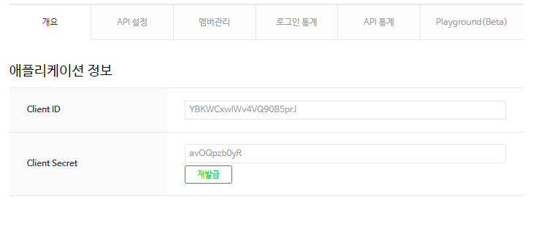
API 사용하기
Application 탭 에서 내 애플리케이션 선택
발급 된 client_id , client_secret 확인

Slide 4

API Test
import os
import sys
import urllib.request
import json
Message = str(input("번역할 문자열을 입력해 주세요 : "))
client_id = "" # 개발자센터에서 발급받은 Client ID 값
client_secret = "" # 개발자센터에서 발급받은 Client Secret 값
encText = urllib.parse.quote(Message)
data = "source=ko&target=en&text=" + encText
url = "https://openapi.naver.com/v1/papago/n2mt"
request = urllib.request.Request(url)
request.add_header("X-Naver-Client-Id",client_id)
request.add_header("X-Naver-Client-Secret",client_secret)
response = urllib.request.urlopen(request, data=data.encode("utf-8"))
rescode = response.getcode()
if(rescode==200):
response_body = response.read()
response_body = json.loads(response_body.decode('utf-8'))
response_body = response_body.get("message")
response_body = response_body.get("result")
print("translatedText = {} , ".format(response_body.get("translatedText")))
else:
print("Error Code:" + rescode)

Slide 5
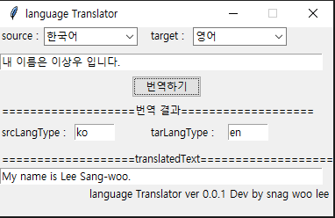
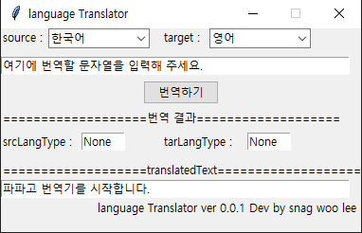
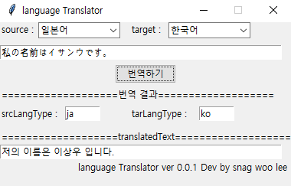
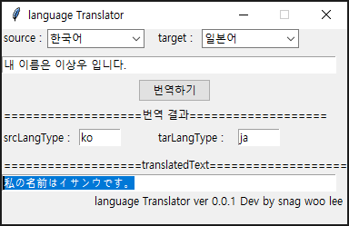
파파고 번역기 만들기
아래와 같이 동작 하는 애플리케이션 만들어 보기
Ex. 이전장의 API 테스트 예제를 참고 할것

